Slide 1
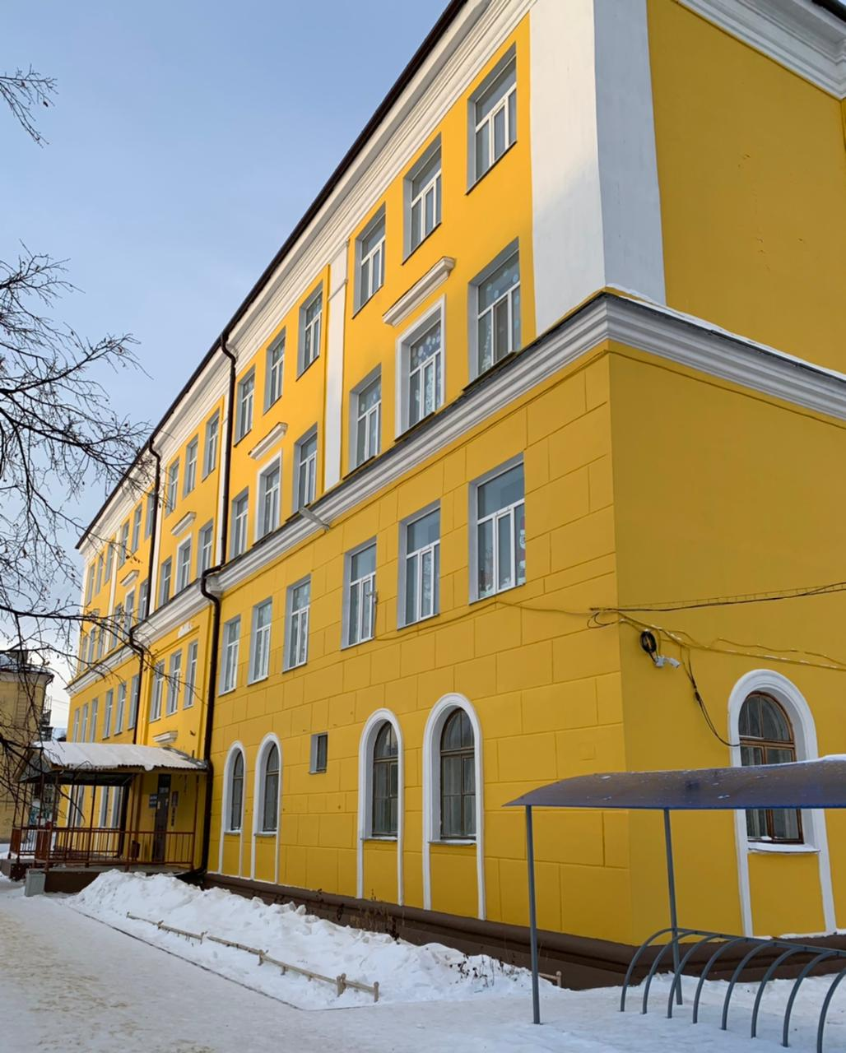
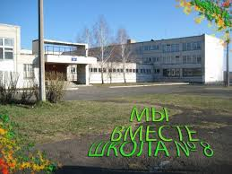
МАОУ ПГО «СОШ №8»
РАСПОЛАГАЕТСЯ В ДВУХ ЗДАНИЯХ:
ул. К.Маркса 12 ул. Челюскинцев начальная школа основная и средняя

Slide 2
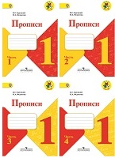
Учебники для 1 класса «Школа России» выдаются образовательным учреждением

Slide 3
Учебный план 1 класса
Учебный предмет | Количество часов в неделю
Русский язык (письмо, обучение грамоте) | 5
Математика | 4
Литературное чтение | 4
Окружающий мир | 2
Технология | 1
Изобразительное искусство | 1
Музыка | 1
Физическая культура | 3

Slide 4
Режим обучения в 1 классе
Пятидневка
Начало уроков с 8.30 (первый звонок в 8.20)
До 15 сентября обучение в щадящем режиме до 11.00, далее до 14.00 (4 урок динамическая пауза)
Группа продленного дня до 16.00 (платные услуги по желанию родителей)
Для детей с ОВЗ коррекционно-развивающее сопровождение
Питание двухразовое (обед бесплатный)

Slide 5
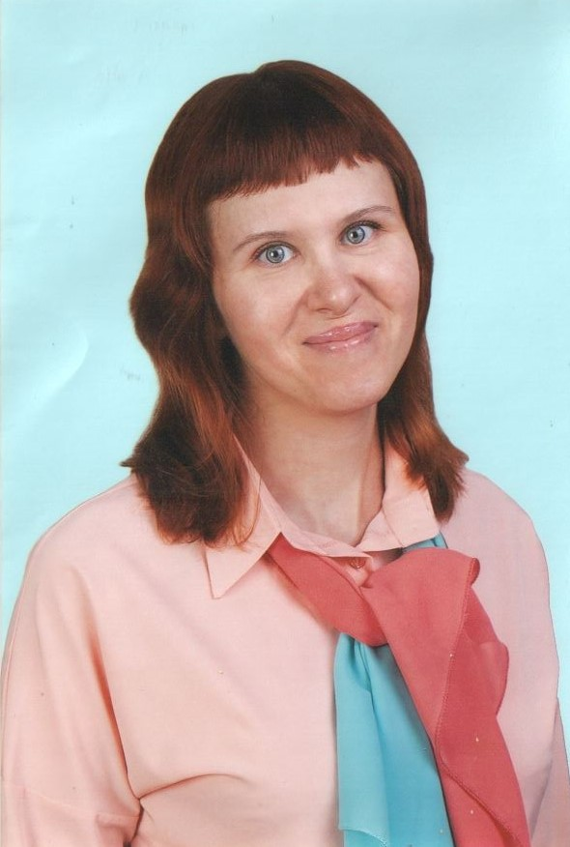
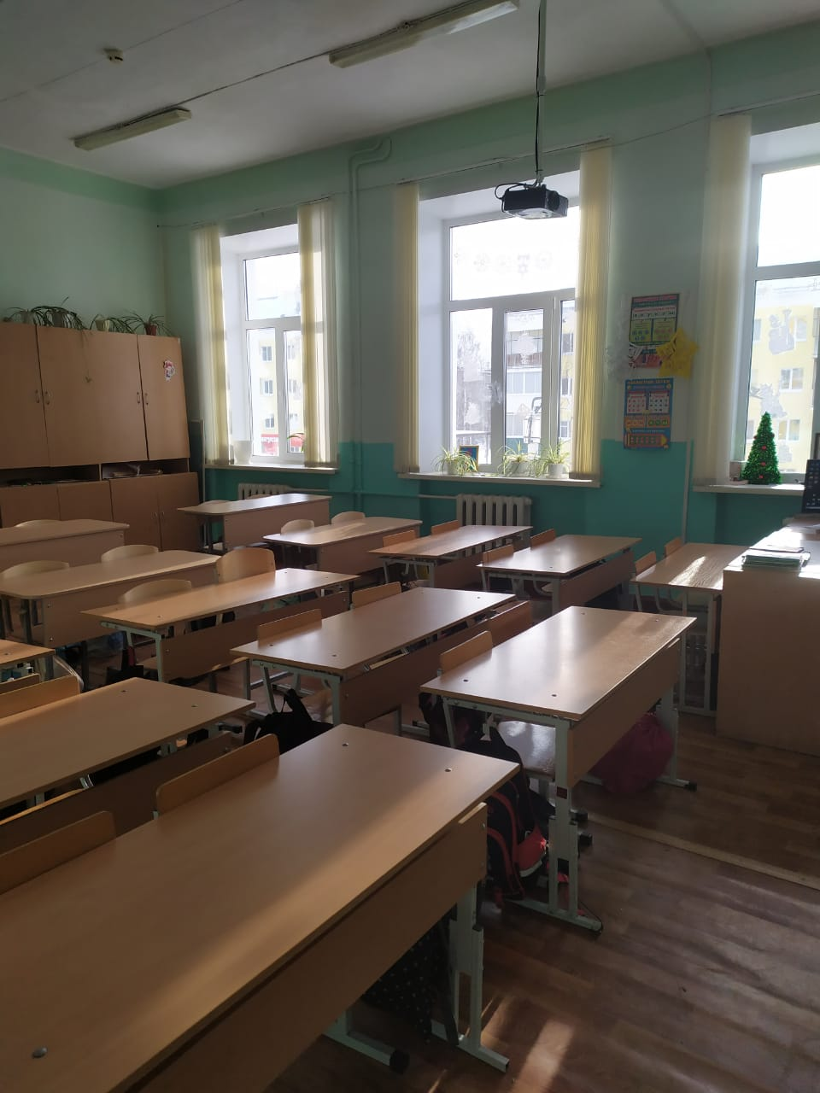
Викулова Оксана Фанзавуевна – педагог 1 квалификационной категории. Набирает 1 класс «А».
Руководит школьным отрядом Юных пожарных.
Кабинет №6 1 класса «А» находится на 2 этаже

Slide 6
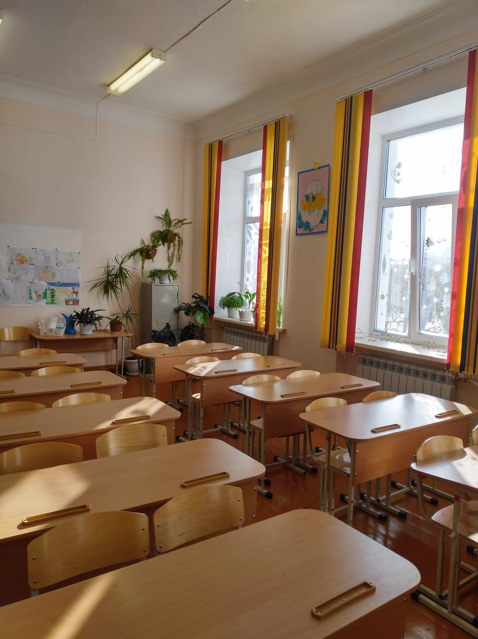
Данилова Наталия Николаевна – педагог 1 квалификационной категории. Набирает 1 класс «Б».
Научит ребят играть в шахматы.
Кабинет №15 1 класса «Б» находится на 3 этаже

Slide 7
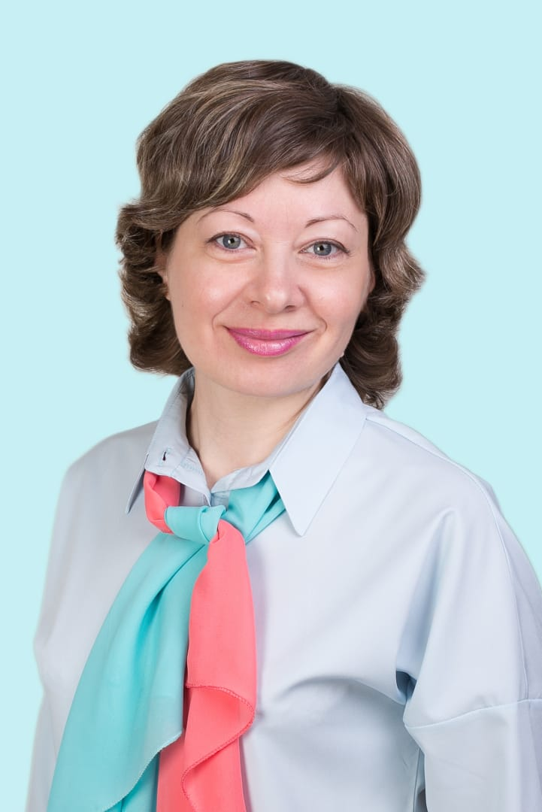
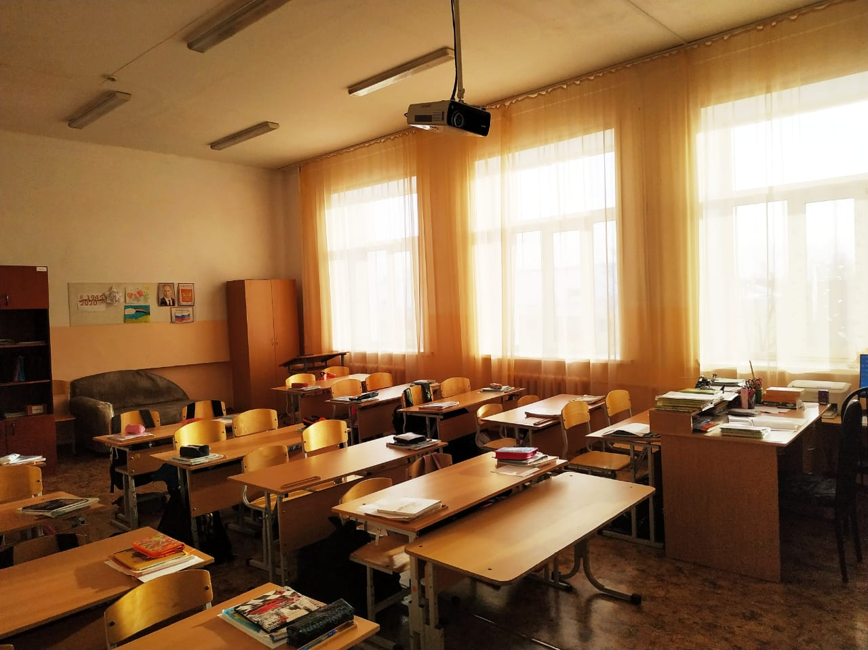
Нисафетдинова Татьяна Георгиевна – педагог 1 квалификационной категории. Набирает 1 класс «В».
Руководит экологическим проектом Green Team.
Кабинет №17 1 класса «В» находится на 4 этаже

Slide 8
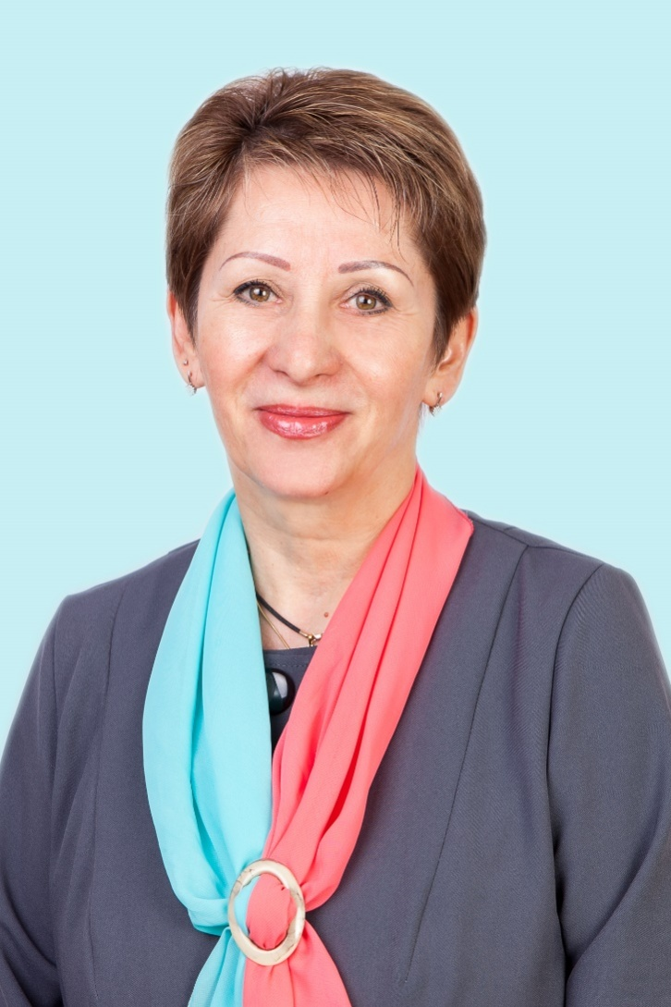
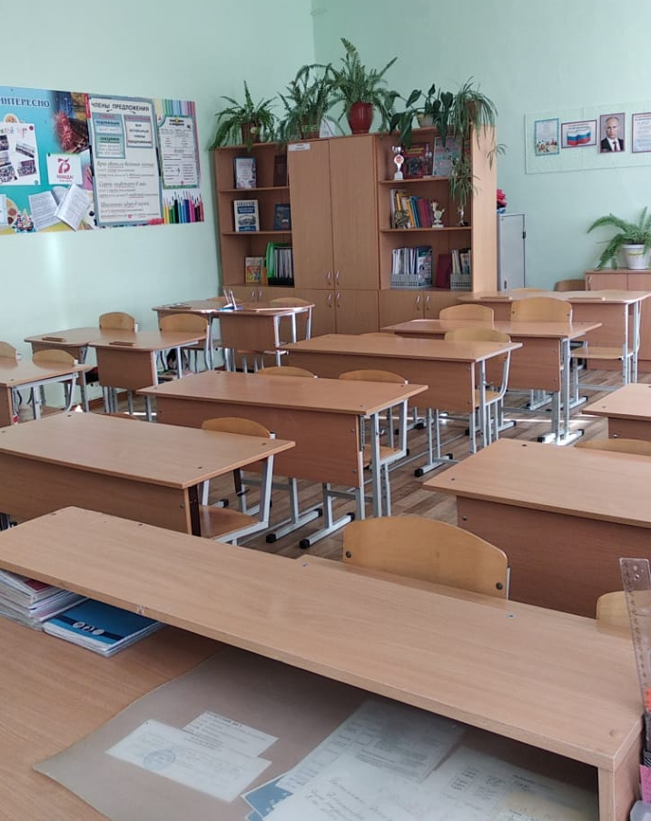
Гаридова Любовь Николаевна – педагог высшей квалификационной категории. Набирает 1 класс «Г».
Руководит школьным отрядом Юных инспекторов движения.
Кабинет №19 1 класса «Г» находится на 4 этаже

Slide 9
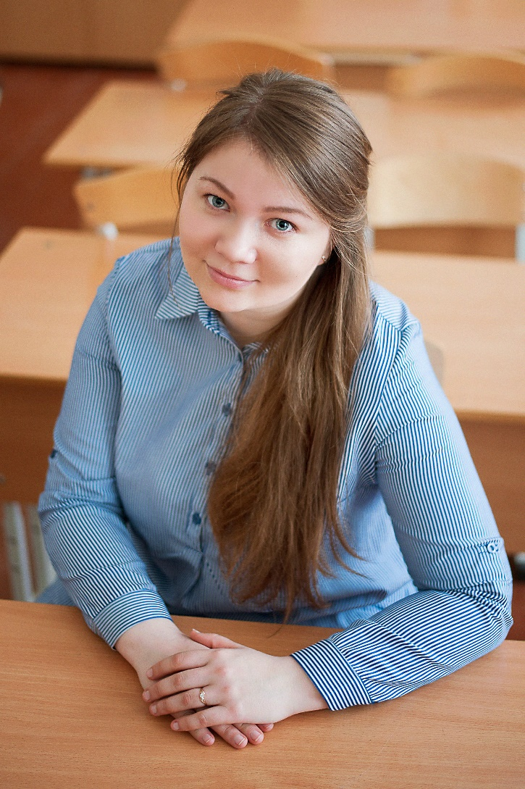
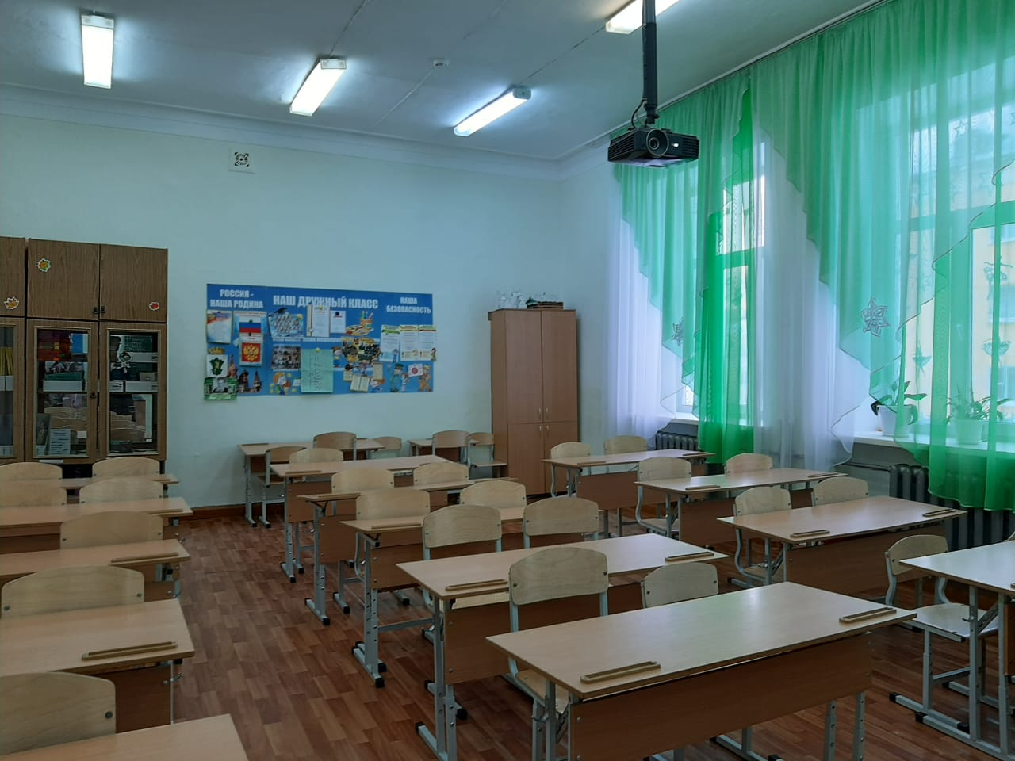
Кабинет №8 1 класса «Д» находится на 2 этаже
Катышева Александра Валерьевна – педагог высшей квалификационной категории. Набирает 1 класс «Д».
Занимается проектами в рамках конкурса «Юные знатоки Урала».

